Slide 1
Использование здоровье сберегающих технологий на логопедических занятиях Учитель-логопед – Луцык О.В. МАДОУ № 10 «Детский сад комбинированного вида»

Slide 2
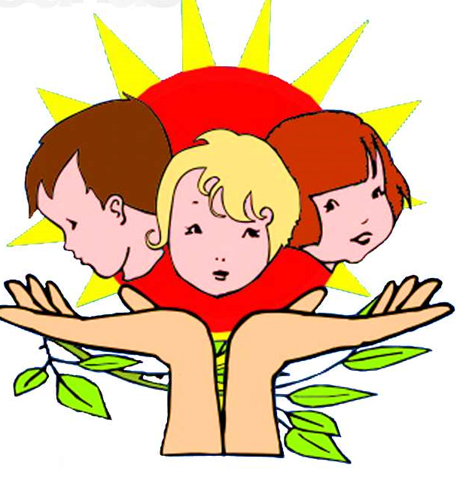
Цель применения здоровье сберегающих технологий в логопедической работе –
оптимизация процесса коррекции речи и обеспечение оздоровления, поддержания и обогащения здоровья детей.

Slide 3
Основные задачи коррекционного обучения:
Устранение и предупреждение дефектов звукопроизношения;
развитие фонематического слуха;
развитие навыков звукового анализа;
формирование грамматического строя речи.

Slide 4
Компоненты здоровье сберегающих
технологий на логопедических занятиях:
Артикуляционная
гимнастика
Дыхательная
гимнастика
Развитие мелкой
моторики
пальцев рук
Развитие
Общей моторики
Логопедический
самомассаж
Зрительная
гимнастика

Slide 5
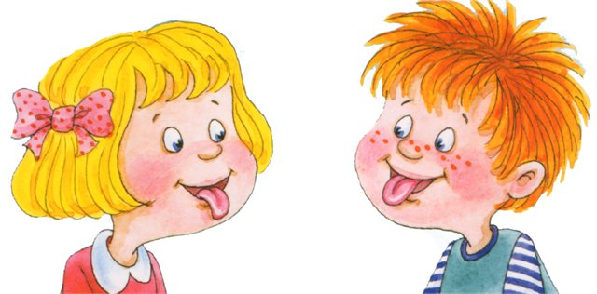
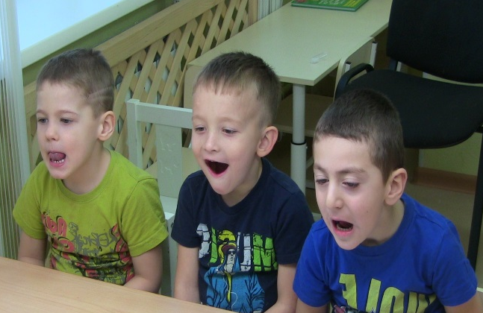
Артикуляционная гимнастика
Цель: выработка полноценных движений и определенных положений органов артикуляционного аппарата, необходимых для правильного произношения звуков.

Slide 6
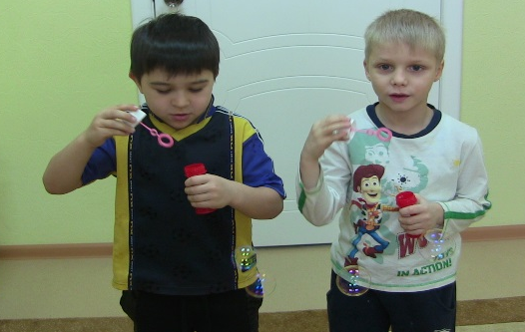
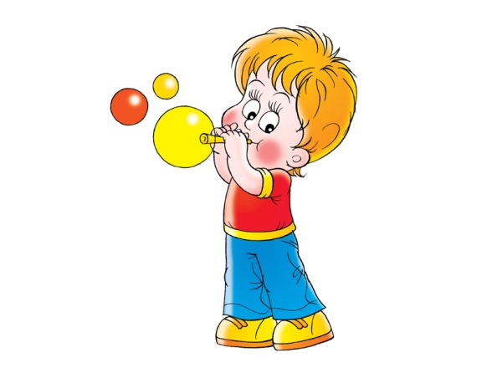
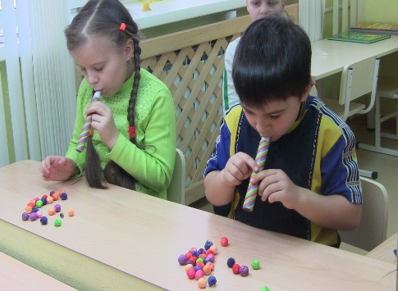
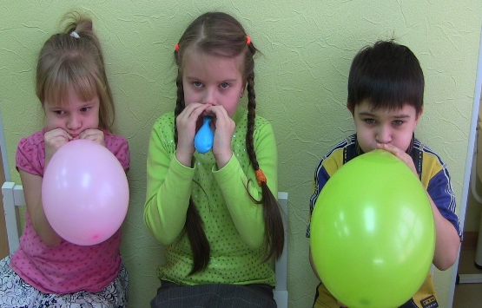
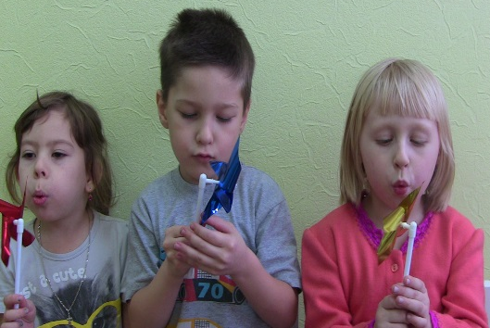
Дыхательная гимнастика.
Цели:
1. Увеличение силы и продолжительности выдоха. 2. Нормализация ритма дыхания.

Slide 7
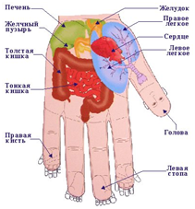
Развитие мелкой моторики пальцев рук 1. Повышает тонус коры головного мозга. 2. Развивает речевые центры коры головного мозга. 3. Стимулирует развитие речи ребенка. 4. Согласовывает работу понятийного и двигательного центров речи. 5. Способствует улучшению артикуляционной моторики. 6. Развивает чувство ритма и координацию движений. 7. Подготавливает руку к письму. 8. Поднимает настроение ребенка.

Slide 8
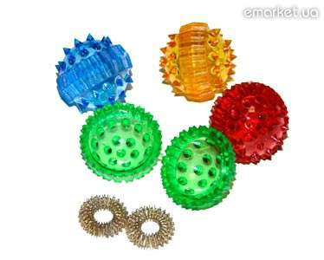
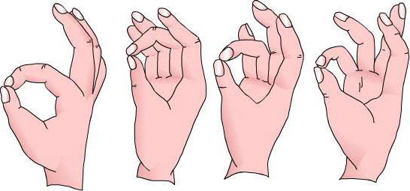
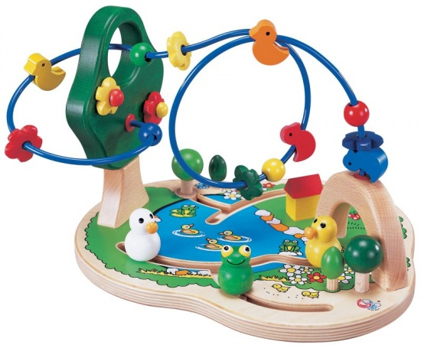
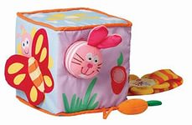
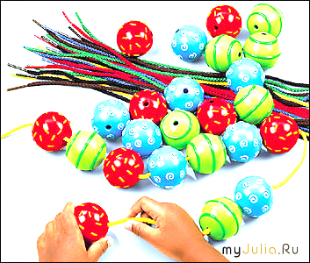
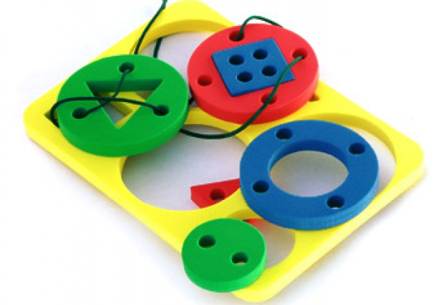

Slide 9
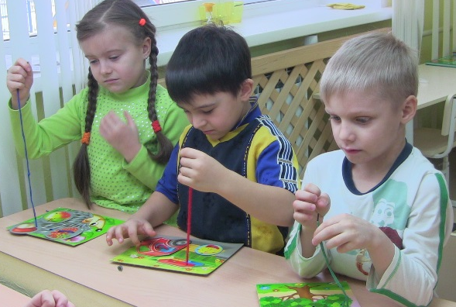
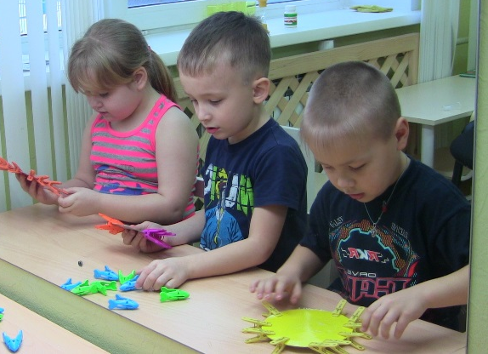
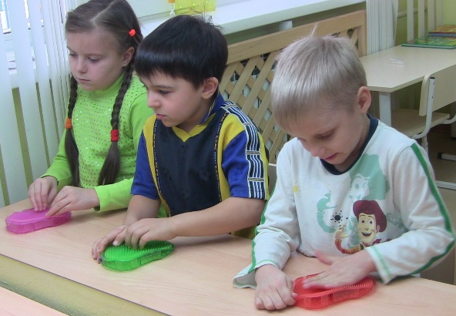
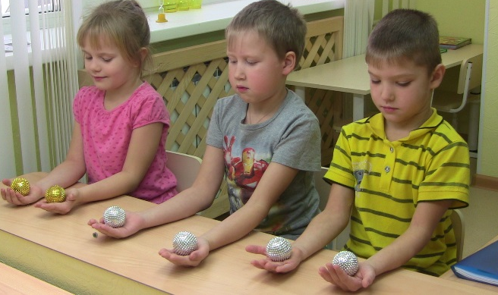
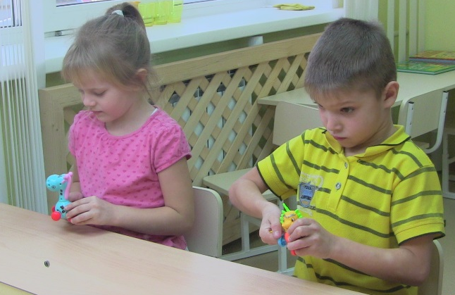
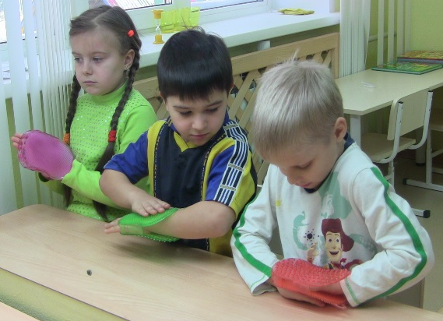

Slide 10
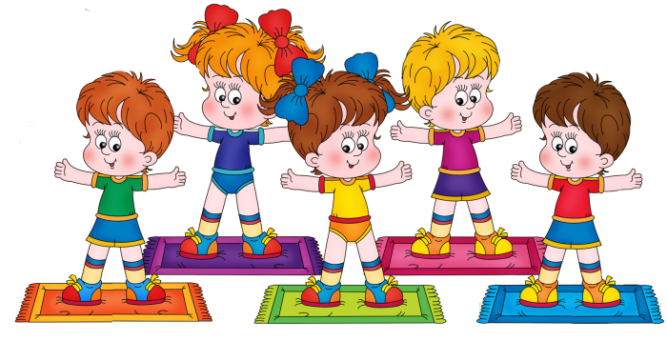
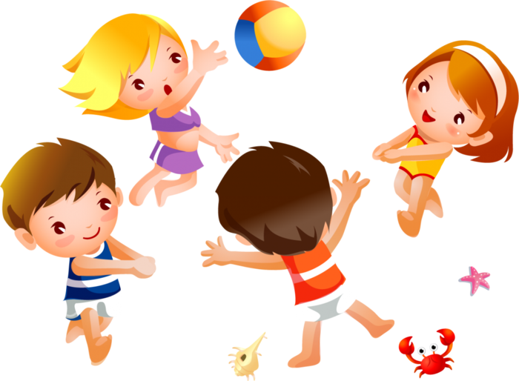
Упражнения для развития общей моторики
Цели:
1. Развитие координации.
2. Стимуляция проприоцептивных и кинестетических ощущений.
3. Улучшение амплитуды движений.
Физминутки, динамические паузы

Slide 11
Логопедический самомассаж
- Артикуляционный;
- Пальцев рук;
- Мышц лица и шеи.
Цели:
Нормализация мышечного тонуса.
Опосредованная стимуляция речевой области в коре головного мозга.
Развитие мелкой моторики рук и точности произношения

Slide 12
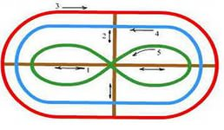
Зрительная гимнастика
Цели:
1. Укрепление сосудов.
2. Расслабление мышц глаз.
Тренажёр Базарного В.Ф.

Slide 13
Спасибо за внимание!!!

